Slide 1
AWS入門勉強EFS編追加
V0.1
エスコ・ジャパン株式会社
2021.07.20
５、EC2にwinscpから接続
Notes:
0

Slide 2
５－１． WinSCPでAWS（EC2）に接続する方法
Windows10のWinSCPからEC2のインスタンスに接続する方法ですが、AWSのプライベートキー形式（.pem）は使用できません。PuTTY 形式（.ppk）に変換してからWinSCPでSSH接続してファイルのアップロードする必要があります。
(From : https://ex1.m-yabe.com/archives/1702)
1
Notes:
1

Slide 3
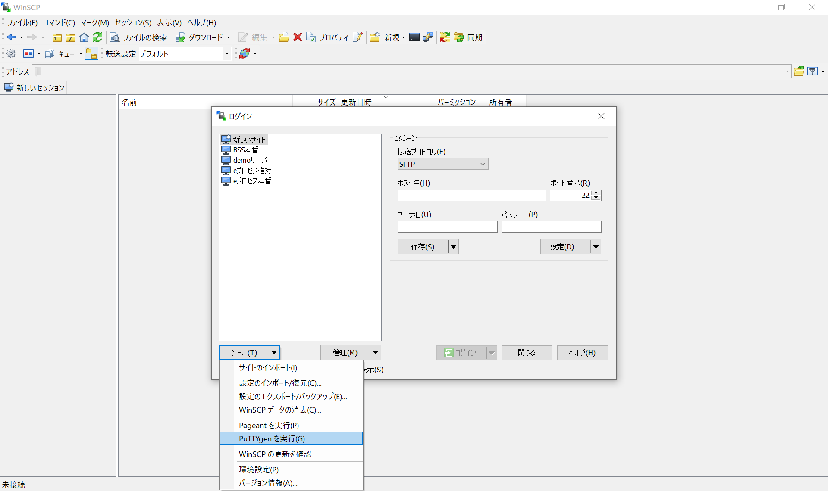
５－２．PuTTYgenを実行する
2
Notes:
2

Slide 4
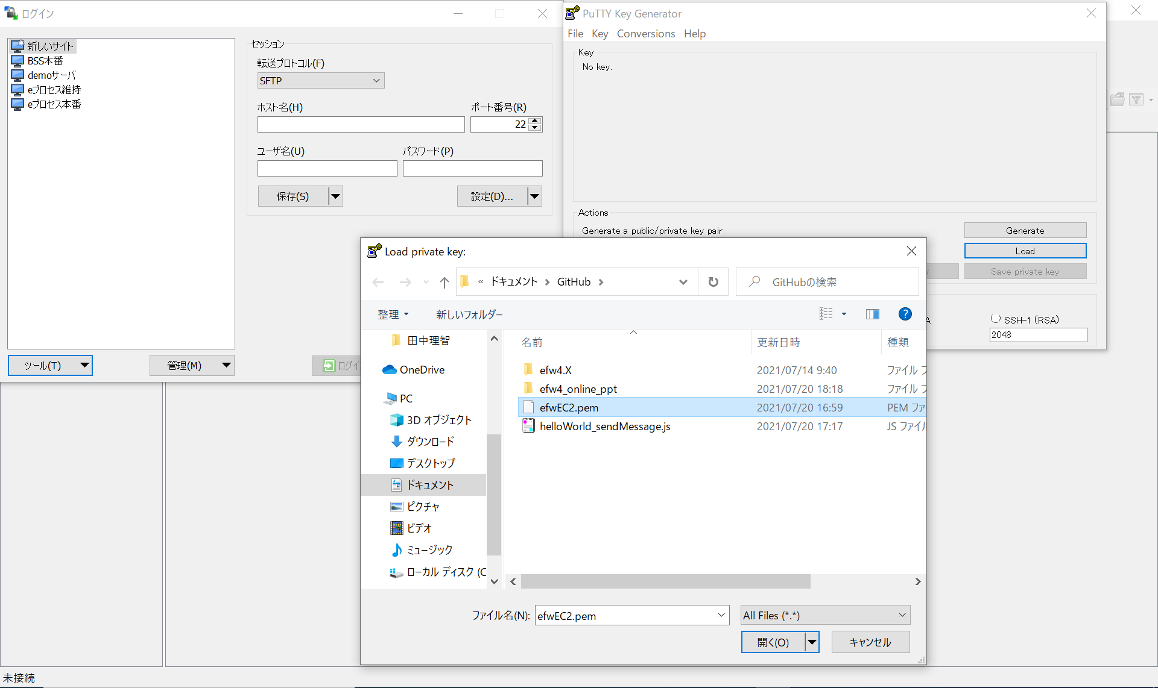
５－３．pemファイルを選択する
3
Notes:
3

Slide 5
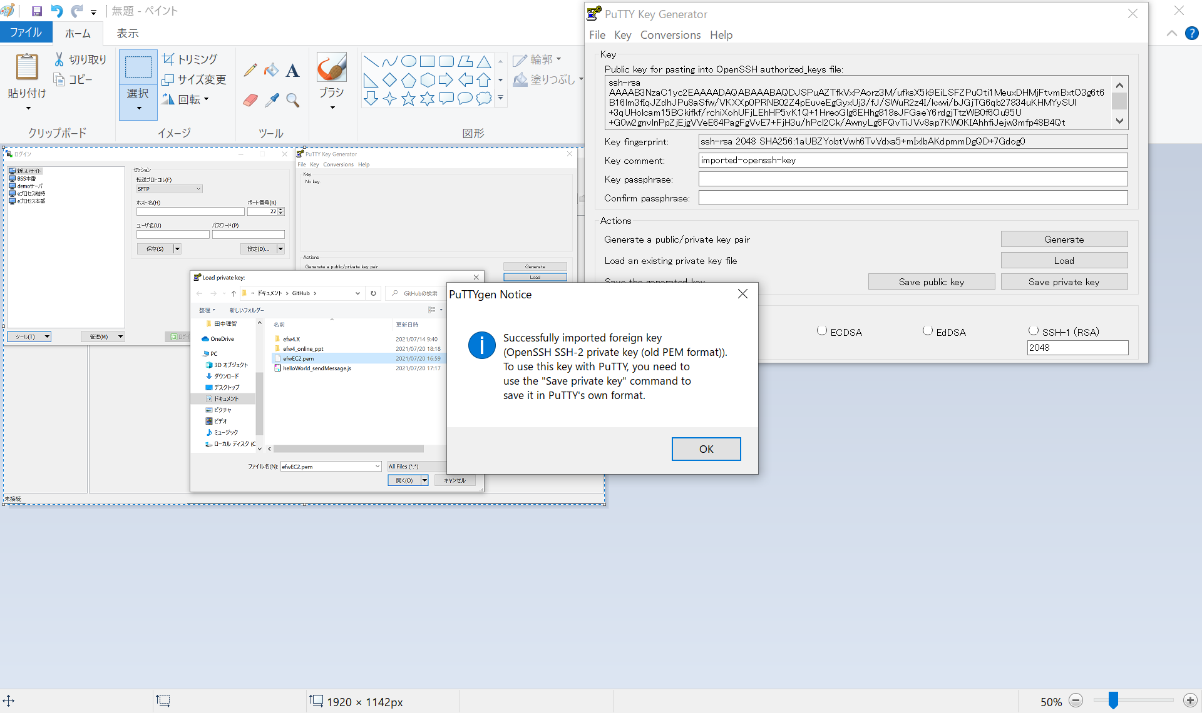
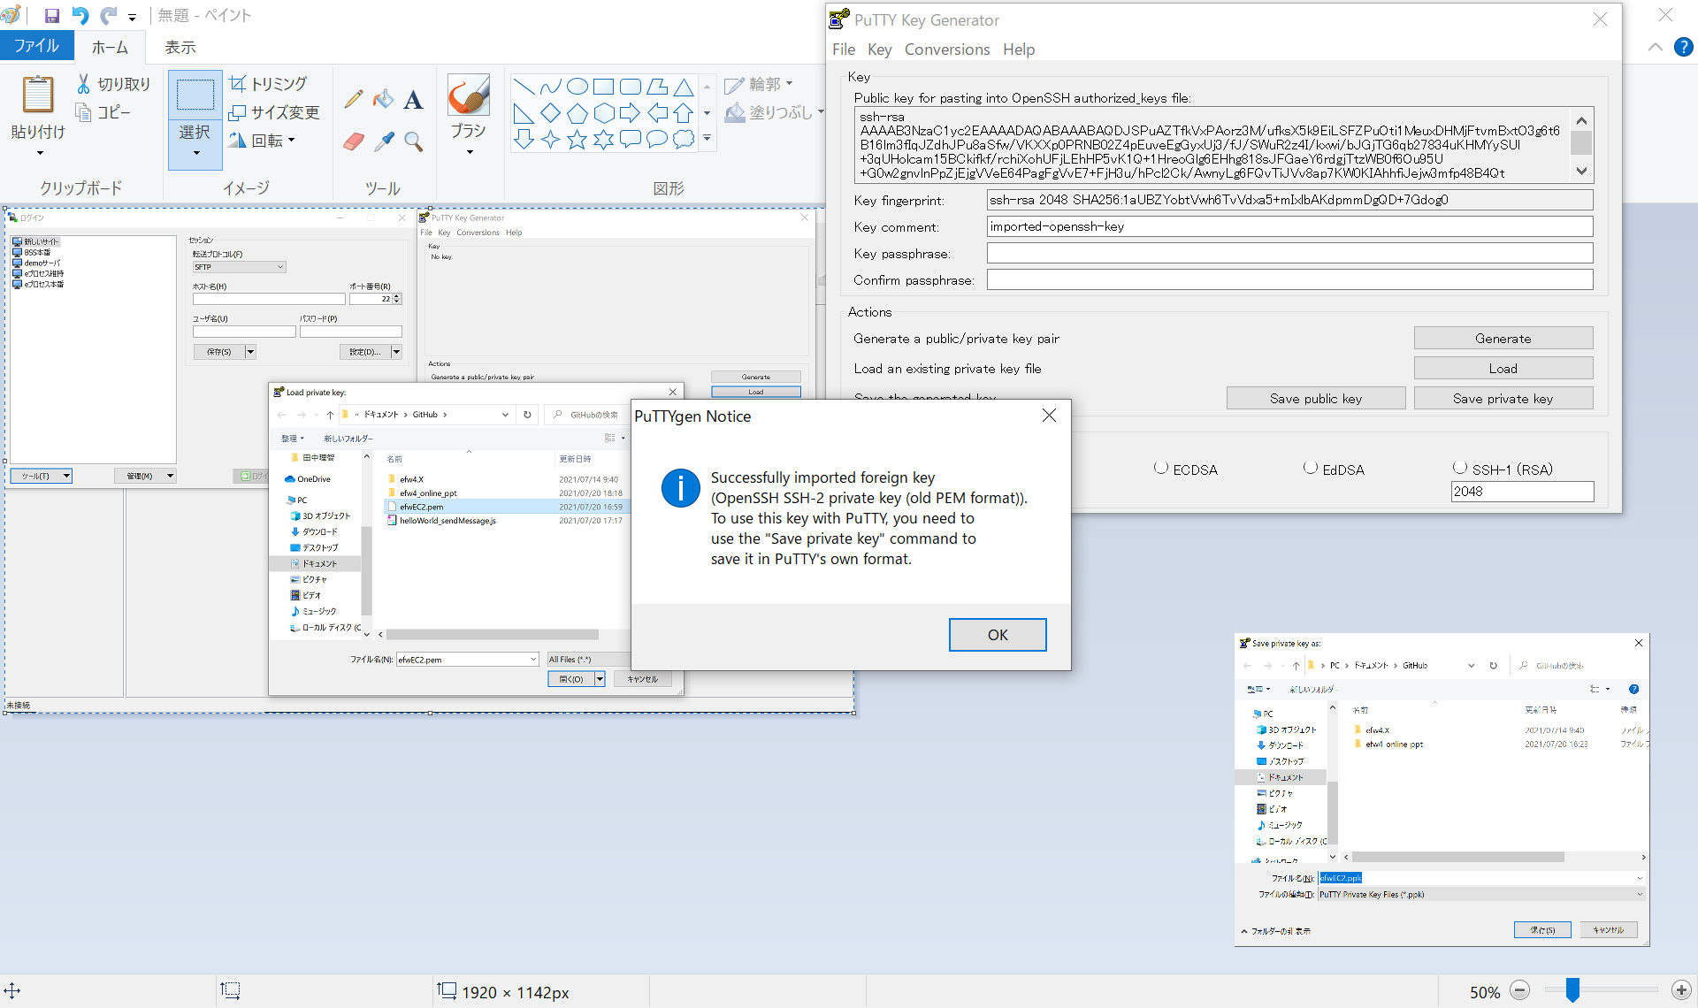
５－４．インポート成功
4
Notes:
4

Slide 6
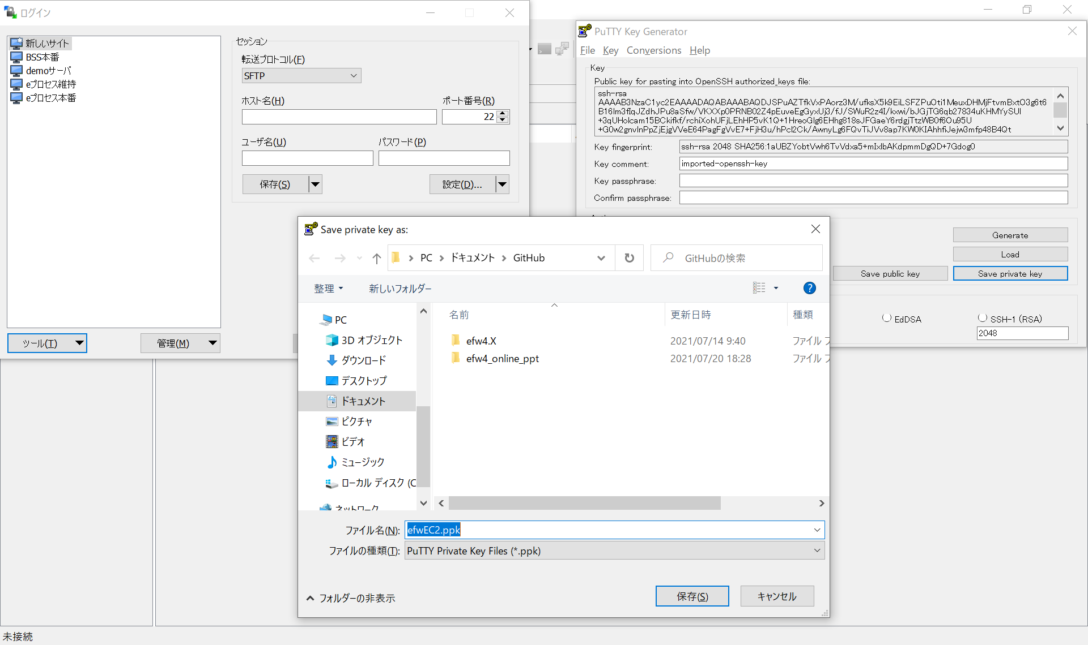
５－５．ppkファイルを作成する
5
Notes:
5

Slide 7
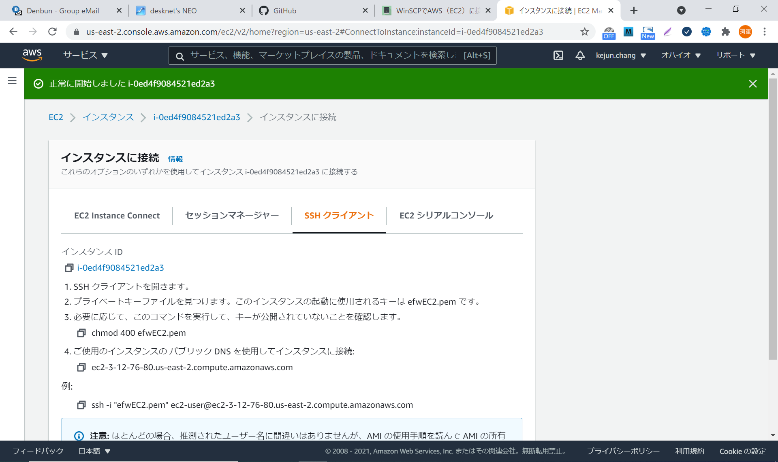
５－６．EC2インスタンスの接続情報を取得
6
Notes:
6

Slide 8
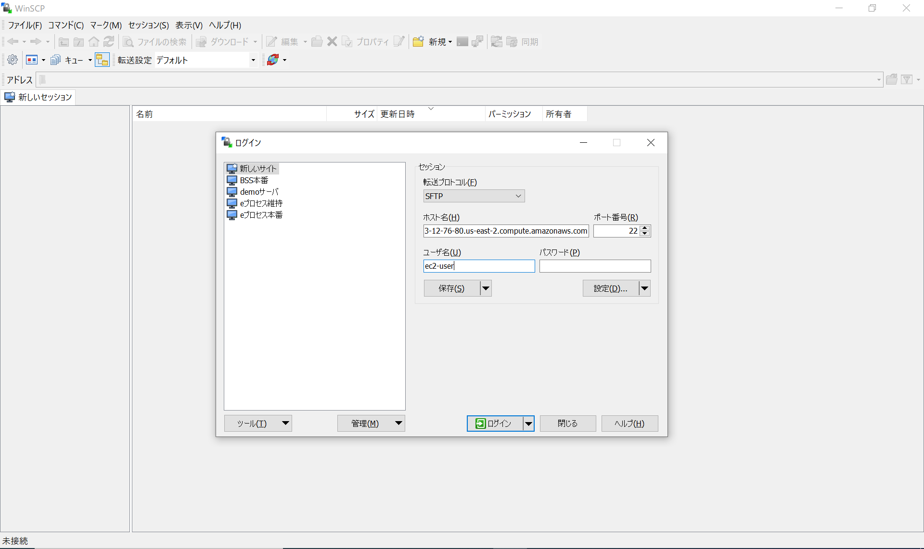
５－７．winscpホスト名とユーザ名を入力
7
Notes:
7

Slide 9
５－８．winscpホスト名とユーザ名を入力
8
Notes:
8

Slide 10
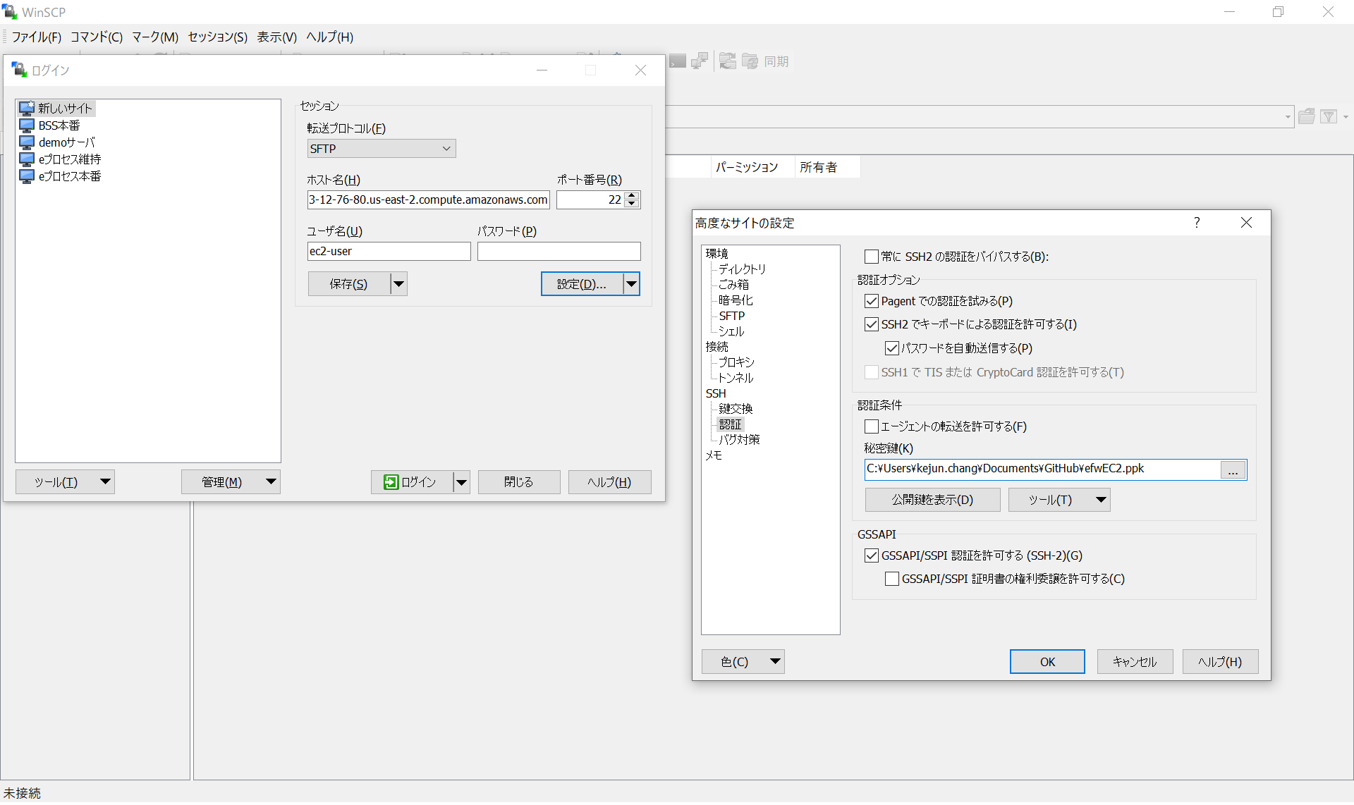
５－９．ppkファイルを利用してログインする
9
Notes:
9

Slide 11
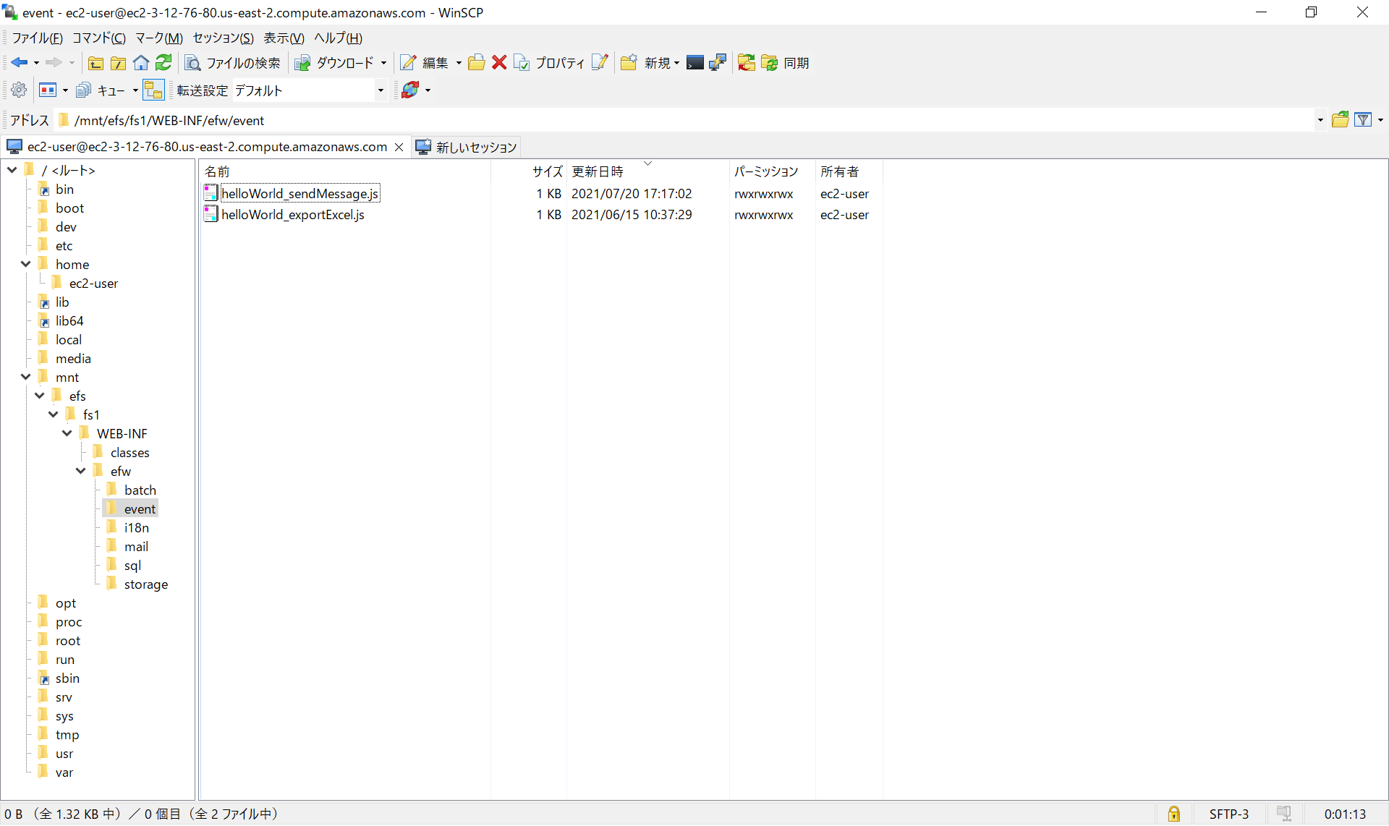
５－１０．efsを操作できることを確認する
10
Notes:
10

